Slide 1
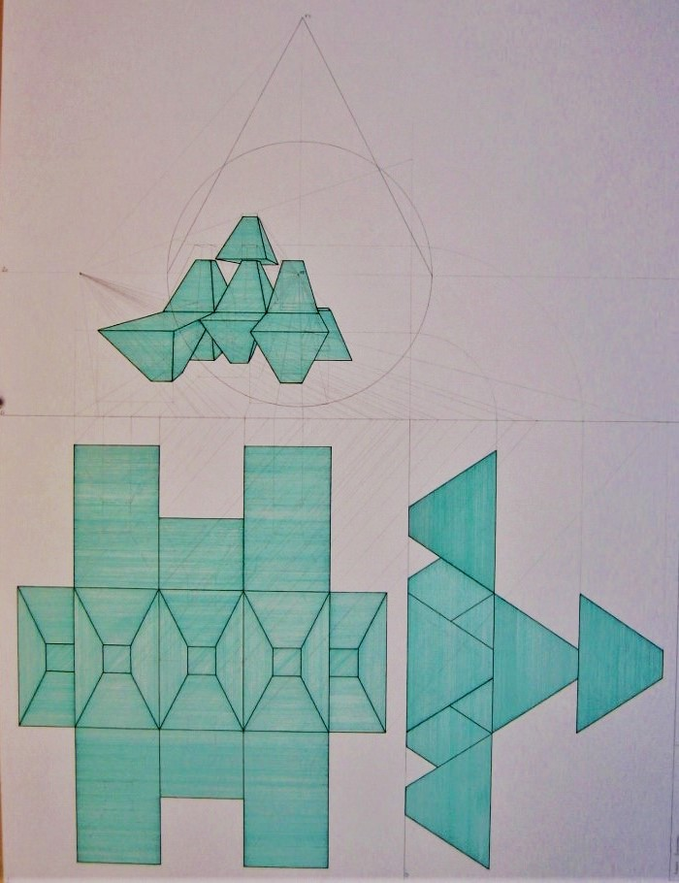
Geometria descrittiva dinamica
Indagine insiemistica sulla doppia proiezione ortogonale di Monge
COMPENETRAZIONE DI SOLIDI DI ROTAZIONE
COMPENETRAZIONE DI DUE CONI CON GLI ASSI PERPENDICOLARI APPARTENENTI AD UN PIANO DI PROFILO – RISOLUZIONE CON PIANO ORIZZONTALE E PIANO FRONTALE
Indice
Il disegno di copertina
è stato eseguito
nell’a. s. 2003/04
da Quaquarini Roberto
della classe 4°A
del Liceo Artistico
« G. Misticoni »
Pescara
per la materia
« Prospettiva »
del vecchio ordinamento
Insegnante:
Prof. Elio Fragassi
1
Solidi della composizione
2
Sezione mediante piano orizzontale - Presentazione
3
Sezione mediante piano orizzontale con ricerca della curva di compenetrazione - Applicazione
4
Evidenziazione della curva sui piani di proiezione
5
Sezione della composizione con piano frontale - Presentazione
6
Sezione con piano frontale del cono perpendicolare a π₁
7
Sezione con piano frontale del cono perpendicolare a π₂
8
Somma delle singole sezioni con ricerca della curva di compenetrazione - Applicazione
9
Immagine di sintesi della compenetrazione tra i due coni
10
Scomposizione del risultato delle operazioni e ricerca del solido risultante
Per accedere alle pagine selezionare il numero
Il materiale può essere riprodotto citando la fonte
Autore Prof. Arch. Elio Fragassi

Slide 2
Torna a indice
GEOMETRIA DESCRITTIVA DINAMICA–COMPENETRAZIONE DI SOLIDI DI ROTAZIONE (Dati)
La composizione è costituita da due coni circolari retti con le basi unite ai piani di proiezione e gli ortogonali tra loro appartenenti ad un piano di profilo come precisato di seguito
V’’
V’’’
Il cono di colore blu ha la base circolare unita a π₁ mentre l’asse è parallelo a π₂ e ortogonale a π₁
Il cono di colore verde ha la base circolare unita a π₂ mentre l’asse è parallelo a π₁ e ortogonale a π₂
≡
V’’
P’’
P’’’
V’’’
Per una lettura più completa si esegue anche il ribaltamento della composizione sul piano laterale π3
lt
Si precisa che gli assi sono tra loro ortogonali e, quindi, appartenenti entrambi ad un piano di profilo che contiene i vertici V(V’;V’’; V’’’) dei due coni oltre al punto P(P’; P’’; P’’’) d’intersezione degli assi
≡
V’
P’
Si precisa, inoltre, che il vertice del cono verde appartiene alla falda del cono blu
V’

Slide 3
Torna a indice
GEOMETRIA DESCRITTIVA DINAMICA–COMPENETRAZIONE DI SOLIDI DI ROTAZIONE (1)
Per determinare la compenetrazione dei due coni, date le caratteristiche citate, operiamo applicando il concetto di sezione conica mediante piano orizzontale che taglia il cono verde generando il ramo di un’iperbole e il cono blu generando una circonferenza
∞
Così operando e assumendo α (t₁α; t₂α π₂; t₃α π₃) come piano di sezione otterremo due curve coniche complanari
⊥
⊥
t₂α
t₃α
≡
≡
B’’’
A’’
B’’
A’’’
Il piano α tagliando il cono di colore verde determinerà il ramo dell’iperbole come si evidenzia sul piano π₁
Il piano α tagliando il cono di colore blu determinerà una circonferenza come si evidenzia sul piano π₁
lt
Poiché le due coniche appartengono al medesimo piano si intersecano individuando due punti A(A’; A’’; A’’’) e B(B’; B’’; B’’’)
A’
B’
A e B sono i punti in cui le generatrici dei due coni si intersecano determinando la curva di compenetrazione tra i due solidi

Slide 4
Torna a indice
GEOMETRIA DESCRITTIVA DINAMICA–COMPENETRAZIONE DI SOLIDI DI ROTAZIONE (2)
Il ribaltamento della composizione su π₃ evidenzia, nella posizione di scorcio totale dei due solidi, i punti estremi 1 e 10 della curva di compenetrazione
Applichiamo la procedura descritta utilizzando piani orizzontali di sezione a quote diverse partendo da quello con quota minore.
Si precisa che solo per maggiore leggibilità e chiarezza grafica le sezioni del cono blu vengono individuate su π₃
10’’
10’’’
t₂α₁₀
t₂α₉
9’’
9’’
9’’’
t₂α₈
t₂α₇
8’’
8’’
8’’’
7’’
7’’
7’’’
t₂α₆
∞
t₂α₅
6’’
6’’
6’’’
Il piano α₁ (t₁α; t₂α π₂) determina 1’; 1’’; 1’’’
⊥
5’’
5’’
5’’’
t₂α₄
∞
⊥
t₂α₃
4’’
4’’
4’’’
I piani α₂ e α₁₀ (t₁α; t₂α π₂) determinano i punti 2’; 2’’; 2’’’ e 10’; 10’’;10’’’
3’’
3’’
3’’’
t₂α₂
2’’
2’’
2’’’
∞
t₂α₁
1’’’
I piani α₃ e il simmetrico α₉ (t₁α; t₂α π₂) determinano i punti 3’; 3’’; 3’’’ e 9’; 9’’;9’’’
1’’
lt
⊥
∞
I piani α₄ e il simmetrico α₈ (t₁α; t₂α π₂) determinano i punti 4’; 4’’; 4’’’ e 8’; 8’’;8’’’
1’
⊥
2’
2’
3’
∞
3’
I piani α₅ e il simmetrico α₇ (t₁α; t₂α π₂) determinano i punti 5’; 5’’; 5’’’ e 7’; 7’’;7’’’
4’
10’
4’
⊥
5’
9’
9’
5’
6’
8’
8’
6’
7’
7’
Il piano α₆ passante per il vertice del cono verde determina i punti 6’; 6’’; 6’’’
Collegando tutti questi punti si ottiene la curva di compenetrazione tra i due solidi su π₁, π₂ e π₃

Slide 5
Torna a indice
GEOMETRIA DESCRITTIVA DINAMICA–COMPENETRAZIONE DI SOLIDI DI ROTAZIONE (3)
Completate tutte le operazioni di ricerca della curva di compenetrazione si possono dissolvere, progressivamente tutte le costruzioni per mettere in evidenza solo la curva
Dissolviamo le rette di proiezione e quelle delle operazioni grafiche di ribaltamento dei punti delle curve della compenetrazione
Dissolviamo le operazioni grafiche relative alla sezione del cono di colore verde e i relativi rami delle iperboli
Dissolviamo le operazioni grafiche relative alla sezione del cono di colore blu e le relativi circonferenze di sezione
Dissolviamo, infine, le tracce dei piani orizzontali delle sezioni
Restano, così, evidenziate le forme e le posizioni delle curve di compenetrazione tra i due solidi sia sul piano π₁ che sul piano π₂ che nella posizione ribaltata del piano laterale π₃

Slide 6
Torna a indice
GEOMETRIA DESCRITTIVA DINAMICA–COMPENETRAZIONE DI SOLIDI DI ROTAZIONE (4)
Sviluppiamo, ora, la stessa ricerca della compenetrazione tra i due coni utilizzando, però, un piano α frontale che ha le seguenti caratteristiche descrittive α (t₁α π₁; t₂α) quindi ortogonale a π₁ e parallelo a π₂
t₃α
⊥
∞
Per determinare la compenetrazione dei due coni, date le caratteristiche citate, operiamo applicando il concetto di sezione conica mediante piano frontale che taglia il cono verde creando una circonferenza mentre la sezione del cono blu genera il ramo di un’iperbole
∞
Così operando e assumendo α (t₁α π₂ ; t₂α) come piano di sezione otterremo due curve coniche complanari
⊥
≡
B’’’
A’’
B’’
A’’’
Il piano α tagliando il cono verde determinerà una circonferenza, come si evidenzia sul piano π₂
lt
Il piano α tagliando il cono blu determinerà il ramo una iperbole come si evidenzia sul piano π₂
t₁α
A’
B’
Poiché le due coniche appartengono al medesimo piano si intersecano individuando due punti A(A’; A’’; A’’’) e B(B’; B’’; B’’’)
A e B sono i punti in cui le generatrici dei coni si intersecano determinando la curva di compenetrazione tra i due solidi

Slide 7
Torna a indice
GEOMETRIA DESCRITTIVA DINAMICA–COMPENETRAZIONE DI SOLIDI DI ROTAZIONE (5)
Per esigenze di leggibilità delle procedure e chiarezza grafica ripetiamo l’operazione descritta precedentemente per ciascun cono iniziando dal cono di colore blu con la base unita a π₁ e l’asse parallelo a π₂
α₇
α₁
α₅
α₉
α₃
α₈
α₂
α₆
α₄
g’’₁
g’’₂
9
g’’’₁
g’’’₂
Per esigenze di leggibilità la scrittura delle tracce dei piani sono state semplificate sia su π₁ dove α₁; α₂;… stanno per t₁α₁; t₁α₂; . . che su π₃ dove α₁; α₂;… stanno per t₃α₁; t₃α₂;…
8
7
6
5
Il piano α₁ passa per il punto inferiore della curva di compenetrazione dato dall’intersezione delle generatrici dei due coni nella posizione in scorcio totale su π₃ determinando il ramo d’iperbole 1
4
3
2
I piani α₂, α₃, α₄, α₅, con aggetti diversi e sempre maggiori intersecando il cono di colore blu determinano i rami d’iperboli 2, 3, 4, 5
1
lt
Il piano α₆ passa per il punto superiore della curva di compenetrazione dato dall’intersezione delle generatrici dei due coni nella posizione in scorcio totale su π₃ determinando il ramo d’iperbole 6
α₁
α₂
α₃
α₄
α₅
α₆
α₇
α₈
α₉
g’₁
I piani α₇, α₈ e α₉ disegnano i rami 7, 8 e 9 necessari per completare la ricerca della curva di compenetrazione
g’₂
Per verificare l’andamento curvo dei rami delle iperboli si sono individuate le proiezioni di due generatrici g₁ e g₂

Slide 8
Torna a indice
GEOMETRIA DESCRITTIVA DINAMICA–COMPENETRAZIONE DI SOLIDI DI ROTAZIONE (6)
Anche in questa diapositiva per esigenze di leggibilità la scrittura delle tracce dei piani sono state semplificate sia su π₁ dove α₁; α₂;… stanno per t₁α₁; t₁α₂; . . che su π₃ dove α₁; α₂;… stanno per t₃α₁; t₃α₂;…
α₇
α₁
α₅
α₉
α₃
α₈
α₂
α₆
α₄
Ricordando le sezioni coniche, in questo caso, il piano di sezione essendo perpendicolare all’asse del solido genera circonferenze concentriche differenziate solamente dal valore numerico dell’aggetto
1
3
5
9
8
4
7
6
2
Il cono di colore verde viene sezionato dagli stessi piani α₁; α₂; α₃; α₄; α₅; α₆; α₇; α₈; α₉ individuati nella pagina precedente
lt
Il diametro delle circonferenze aumenta, infatti, in relazione al valore dell’aggetto del piano
α₁
α₂
α₃
α₄
Per questo motivo il piano α₁ genera la circonferenza più grande mentre il piano α₉ genera la circonferenza più piccola
α₅
α₆
α₇
α₈
α₉
Per verificare la correttezza delle circonferenze di sezione si sono effettuate oltre le proiezioni da π₃ anche le proiezioni da π₁

Slide 9
Torna a indice
GEOMETRIA DESCRITTIVA DINAMICA–COMPENETRAZIONE DI SOLIDI DI ROTAZIONE (7)
Sovrapponendo i risultati delle operazioni delle due diapositive precedenti e dissolvendo, per economia grafica e leggibilità, le rette di proiezione sia della circonferenza che dell’iperbole si può procedere alla ricerca della curva di compenetrazione intersecando le curve complanari dei due coni già definite
α₇
α₁
α₅
α₉
α₃
α₈
α₂
α₆
α₄
Per maggiore leggibilità ed economia grafica i punti verranno indicati con i numeri del piano di sezione
Il piano α₁ determina una circonferenza tangente al ramo dell’iperbole quindi il punto 1’; 1’’; 1’’’
6_{a}’’
6_{a}’’’
7’’
7’’
7’’’
8’’
8’’
8’’’
I piani α₂, α₃, α₄, α₅ determinano due intersezioni simmetriche rispetto all’asse per cui avremmo le proiezioni doppie per i punti 2; 3; 4; 5
8’’
8’’
8’’’
7’’
7’’
7’’’
6’’
6’’
6’’’
5’’
5’’
5’’’
4’’
4’’
4’’’
3’’
3’’
3’’’
Il piano α₆ determina una circonferenza secante il ramo dell’iperbole nel punto 6’; 6’’; 6’’’ e tangente al vertice nel punto 6_{a}’; 6_{a}’’; 6_{a}’’’
2’’
2’’
2’’’
1’’
1’’’
lt
I piani α₇ e α₈ generano, data la particolare posizione una doppia intersezione tra la circonferenza e il ramo dell’iperbole
α₁
1’
α₂
2’
2’
α₃
α₄
3’
3’
4’
4’
α₅
α₆
5’
5’
α₇
6’
6_{a}’
6’
α₉
α₈
7’
7’
7’
7’
8’
8’
Il piano α₉ di colore nero genera, infine, due coniche di colore nero, distinte che non hanno punti in comune
8’
8’
Unendo, infine, tutti questi punti sui tre piani di proiezione si ottengono le immagini della curva di compenetrazione tra i due solidi su π₁, π₂ e π₃

Slide 10
Torna a indice
GEOMETRIA DESCRITTIVA DINAMICA–COMPENETRAZIONE DI SOLIDI DI ROTAZIONE (8)
Completate le operazioni di ricerca della compenetrazione e dissolte tutte le linee di costruzione e proiezione si evidenzia come il risultato sui tre piani di proiezione π₁; π₂; π₃ sia lo stesso utilizzando il piano orizzontale o il piano frontale.
lt
L’immagine di riepilogo della composizione dei due coni che si compenetrano è la seguente che evidenzia come il cono di colore verde penetri nel cono di colore blu generando sulla falda di questo le curve evidenziate con colore rosso

Slide 11
Torna a indice
GEOMETRIA DESCRITTIVA DINAMICA–COMPENETRAZIONE DI SOLIDI DI ROTAZIONE (9)
Completata la ricerca della compenetrazione tra i due solidi analizziamo il risultato mediante la scomposizione degli stessi
Se immaginiamo di dissolvere il cono di colore blu resta in evidenza il cono di colore verde e la curva di compenetrazione che si determina sulla falda del solido e divide lo stesso in due
Se immaginiamo di dissolvere il cono di colore verde resta in evidenza il cono di colore blu e la curva di compenetrazione che si determina sulla falda del solido
lt
Possiamo, infine, immaginare di dissolvere i due solidi mettendo in evidenza il tronco di cono verde risultante dalla compenetrazione

Slide 12
Torna a indice
Per maggiore completezza ed approfondimento degli argomenti si può consultare il seguente sito
https://www.eliofragassi.it/

Slide 13
GEOMETRIA DESCRITTIVA DINAMICA–COMPENETRAZIONE DI SOLIDI DI ROTAZIONE (4)

Slide 14
GEOMETRIA DESCRITTIVA DINAMICA–COMPENETRAZIONE DI SOLIDI DI ROTAZIONE (Dati)
V’’
V’’’
Sviluppiamo, ora, la stessa ricerca della compenetrazione tra i due coni utilizzando, però, un piano α frontale che ha le seguenti caratteristiche descrittive
α (t₁α π₁; t₂α)
quindi ortogonale a π₁ e parallelo a π₂
⊥
∞
Il cono di colore blu ha la base circolare unita a π₁ mentre l’asse è parallelo a π₂ e ortogonale a π₁
≡
V’’
P’’
P’’’
V’’’
Il cono di colore verde ha la base circolare unita a π₂ mentre l’asse è parallelo a π₁ e ortogonale a π₂
Per una lettura più completa si esegue anche il ribaltamento della composizione sul piano laterale π3
lt
Si precisa che gli assi sono tra loro ortogonali e, quindi, appartenenti entrambi ad un piano di profilo che contiene i vertici V(V’;V’’; V’’’) dei due coni oltre al punto P(P’; P’’; P’’’) d’intersezione degli assi
≡
V’
P’
Si precisa, inoltre, che il vertice del cono verde appartiene alla falda del cono blu
V’

Slide 15
GEOMETRIA DESCRITTIVA DINAMICA–COMPENETRAZIONE DI SOLIDI DI ROTAZIONE (2)
Date le caratteristiche del piano α di sezione ne definiamo le posizioni con aggetto diverso sul ribaltamento π₃ indicandoli semplicemente con i numeri
2’
1
3
5
7
9
8
2
4
6
10
Si inizia l’operazione di sezione facendo passare il piano α₁ per il punto inferiore della curva di compenetrazione dato dall’intersezione delle generatrici dei due coni nella posizione in scorcio totale su π₃
10
9
8
7
9
In questo caso il ramo dell’iperbole e la circonferenza risultano tangenti nel punto 1’; 1’’; 1’’’
6
5
Per costruire la curva di compenetrazione si continua, poi, con i piani α₂, α₃, α₄, α₅ determinando i relativi punti sui piani di proiezione
4
6
1
3
5
7
3
8
4
2
2
Con il piano α₆ passante per il punto d’intersezione delle generatrici dei due coni nella posizione di scorcio totale su π₃ si individua il punto superiore della curva di compenetrazione
1’’
1’’’
lt
8
7
6
2
3
5
9
4
1’
1
Date le caratteristiche dei solidi per completare la curva di compenetrazione relative alle falde è necessario sviluppare le sezioni anche con i piani α_{7,} α₈, α₉
Il piano α₁₀ genera, infine, due coniche separate che non hanno punti in comune
Unendo questi punti si ottiene la curva di compenetrazione tra i due solidi su π₁, π₂ e π₃

